Slide 1


팀명: 88올림픽
팀원 : 노은하, 윤석진, 조정민, 권오근
발표자 : 조정민

Slide 2
데이타 셋트 : 120년 간의 올림픽 데이타
저희 팀은 이번 데이터 톤에서 올림픽 데이타 셋트를 분석했습니다.
주제는 '한국 올림픽의 성과를 높이기 위한 방법'으로,
해당 데이타 셋트 에서 한국을 중심으로 분석을 진행하였습니다.
발표의 중심도 한국이 기준이며, 세계와 비교하는 방식으로 진행할 것입니다.

Slide 3
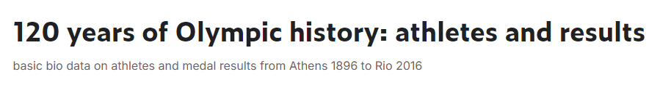
올림픽 데이타 셋트 기본 구성
올림픽 데이타 셋트의 기본 구성은
athlete_events.csv
noc_regions.csv
두개의 파일로 이루어져 있습니다.
athlete_events.csv 파일에는
참가 선수 정보와 올림픽 대회 정보 메달 수상 여부가 적혀 있습니다.
noc_regions.csv 파일에는
각 국가를 나타내는 올림픽 국가 코드와 함께 국가명이 적혀 있습니다.

Slide 4
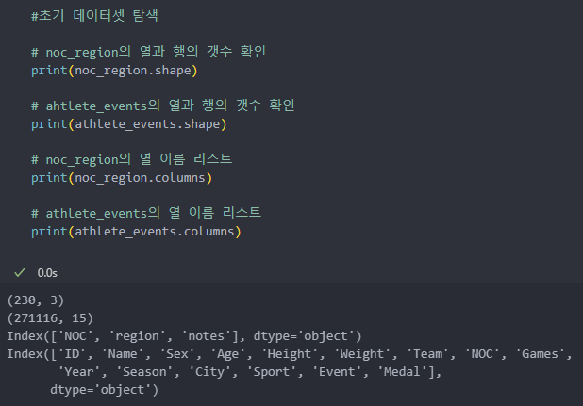
‘ahtlete_events.cvs’에는
15개의 열이 있고,
‘noc_regions.csv’에는
3개의 열이 있습니다.
하나의 데이터 파일로 보기 위해
athlete_events기준으로
noc_regions을 합치게 될 것입니다.
‘NOC’ 열은 겹치기 때문에
합치면 총 17개의 열이 됩니다.

Slide 5
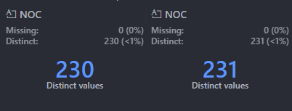
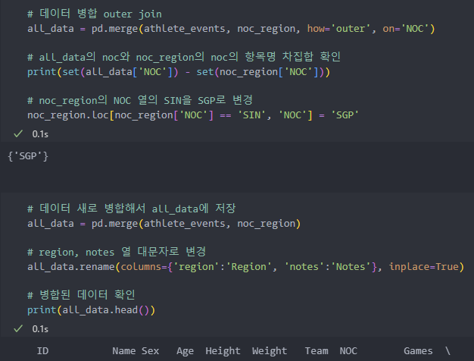
데이터를 병합하고 병합된 데이터를 확인해 보니,
동일하게 230개 였던 NOC 개수가 병합 후 231개로 증가함을 확인했습니다. NOC의 차집합을 확인해보니, 'SIN'이 나왔는데요.
싱가포르의 NOC가 서로의 파일에서 다르게 표기 되어 있습니다. 정식 명칭은 SGP가 맞다고 하여 SIN을 SGP로 수정 후 병합하고
all_data에 저장하였습니다. 추가로 소문자 였던 region과 notes 열을
대문자로 바꾸어 주었습니다.

Slide 6
현재 기준 NOC는 206개 인데, 데이터 셋의 NOC는 230개인 이유.
이는 역사적으로 국가 간의 NOC가 변했기 때문에 일어난 일입니다.
하지만 다음과 같은 이유로 이를 따로 처리해주진 않고 유지하기로 결정했습니다.
1.
대부분 규모가 작은 소수국가 이기 때문에, 분석에 큰 영향을 끼치진 않을 것으로 판단했다.
주요 국가의 변화만 인지하고 있다면 문제 없다. (예: 서독,동독 -> 독일, 소련 -> 러시아)
2.
서독(FRG), 동독(GDR)이 따로 올림픽에 나와 경쟁한 것엔 그 나름의 의미가 있어서,
GER로 묶어 버리기에는 합리적이지 않다.
3.
소련(URS)에도 우크라이나, 벨라루스, 아제르바이잔 등 13개의 국가가 포함되어 있는데,
이를 러시아(RUS)로 바꿔 버리면, 우크라이나가 바로 공격드론을 보내 암살당할 수 있다.
(=목숨이 걸린 문제)

Slide 7
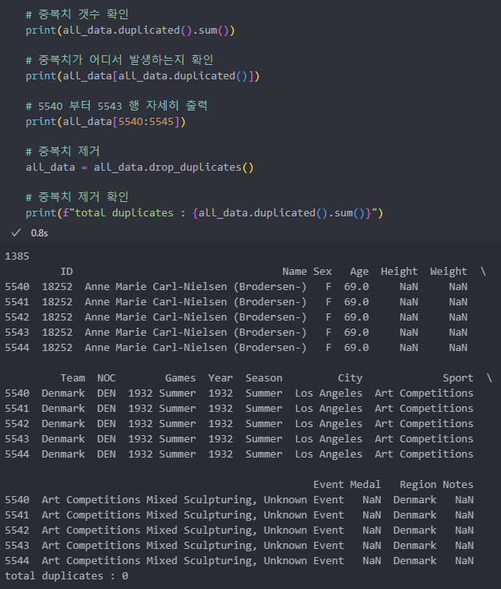
중복치가 있는지 확인해봤습니다.
1385개가 있네요.
어디에서 발생하는지 한번 훑어보고
정말 모든 수치가 동일한 행이 있는지
자세히 한번 출력해봤습니다.
5540부터 5545행을 보니,
중복되는 행이 확실히 존재하네요.
.drop_duplicates() 을 사용해
중복치를 제거 해주었습니다.

Slide 8
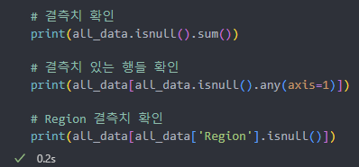
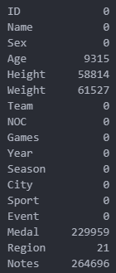
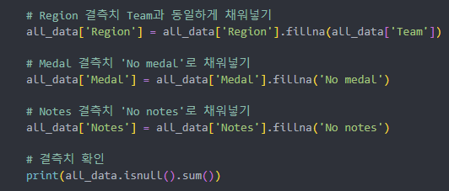
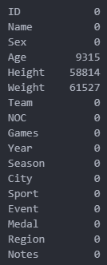
이번엔 결측치가 있는지 확인해봤습니다.
나이, 신장, 체중은 일단 나두고
Medal, Region, Notes를 채웠습니다.
Medal의 결측치는 ‘No medal’으로
Notes의 결측치는 ‘No notes’으로
각각 채워 주었습니다.
Region의 결측치에는
ROT (난민 올림픽 선수단),
Unknown (불명),
Tuvalu (투발루 섬나라) 가 있는데요.
Team열의 명칭과 동일하게 해주어도
무방할 것 같아 그렇게 처리했습니다.

Slide 9
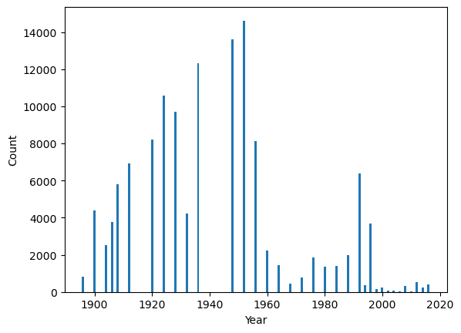
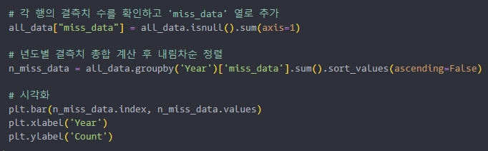
나이, 신장, 체중에 결측치가 상당히 많네요.
60년대 이전으로 많이 분포하고 있는데, 중요한 데이터이기 때문에 버릴 수가 없었습니다.
아예 비워져 있는 것이 아니라 일부 데이터가 없는 것이어서 채워주면 된다고 생각했습니다.
결측치를 채워줄 때, 옵션이 아래와 같았습니다.
중간값 혹은 평균값 대체
단점 : 데이터 간의 상관관계나 패턴을 반영하지 못함
회귀 모델, 예측 값으로 대체
단점 : 선형적 표현으로 다양한 특성 고려가 어려움.
KNN 모델, K-최근접 이웃 값으로 대체
비선형적 패턴을 잘 반영하고, 많은 데이터를 바탕으로
결측값을 보다 정확하게 예측할 수 있어 최적의 옵션.

Slide 10
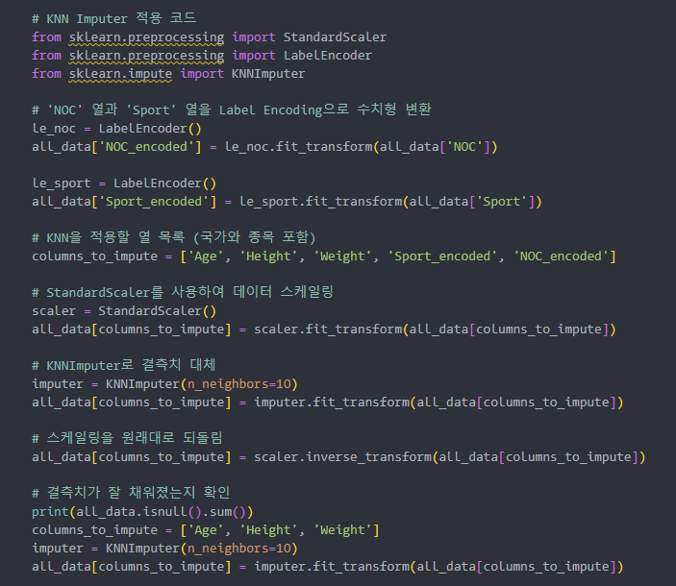
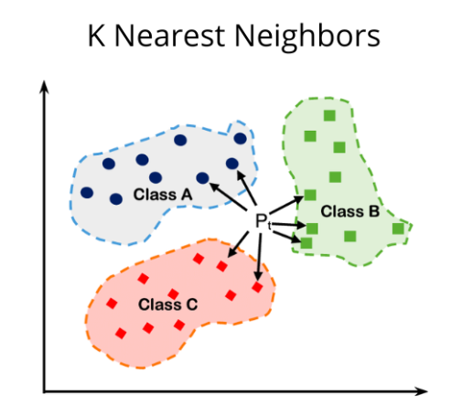
K-최근접 이웃 알고리즘
사이킷런의 ‘KNNImputer’ 사용

Slide 11
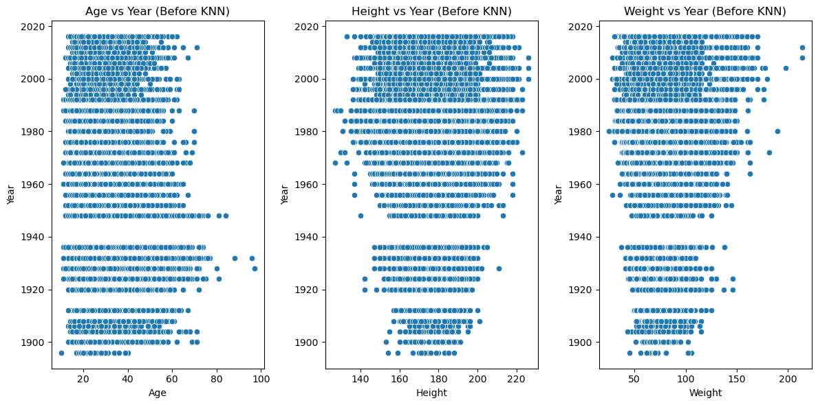
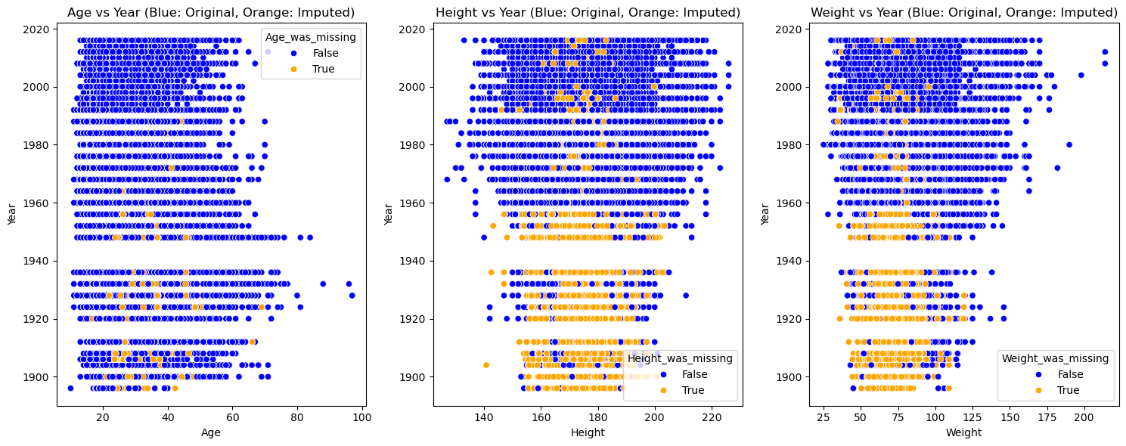
KKN을 사용하여 결측치를 대체 했습니다.
나이, 신장, 체중의 상관관계 뿐만 아니라, 국가와 종목까지 고려해서 이웃 최근접 값을 찾아 주었습니다. 어디까지나 없는 값을 채워주는 것이기에 이것이 정확하다고 볼 수는 없을 것입니다.
그래도 중간값 대체 보다는 좀 더 다채로운 특징을 살려준 채로 채워주는 것이라,
차후 분석 시에 조금 더 정확한 분석이 나올 것으로 예상되었습니다. Y축 = 연도, X축 = 나이, 신장, 체중 K값 = 10, 약 13분 소요
K값이란, 결측치를 중심으로 인접한 속성 값을 몇 개까지 볼 것인가를 뜻합니다.
주황색 점은 채워진 값을 나타냅니다.

Slide 12
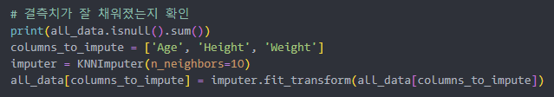
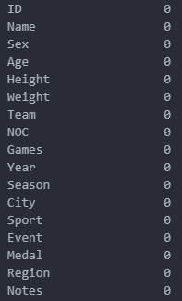
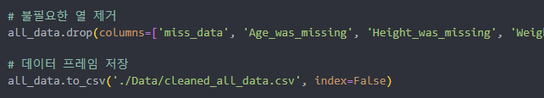
결측치가 잘 채워진 모습입니다.
계산에 사용한 불필요한 열들을 없애주고
최종, cleaned_all_data.csv로 저장해주었습니다.

Slide 13
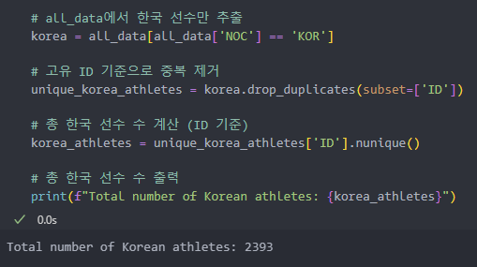
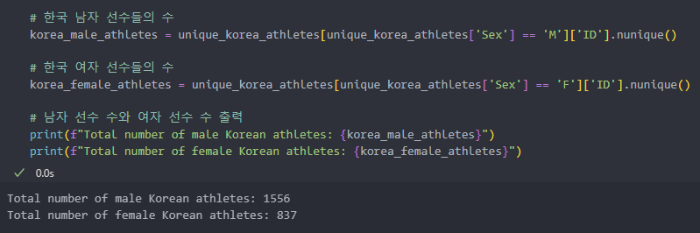
올림픽 한국 데이터 분석
한국의 총 선수 수와 남성과 여성 선수 수 총 선수 수 : 2,571명 남성 선수 수 : 1,556명
여성 선수 수 : 831명

Slide 14
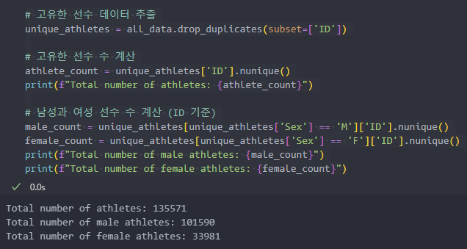
전세계 기준
총 선수 수와 남성과 여성 선수 수
총 선수 수 : 13만 5,571명
남자 선수 수 : 10만 1,590명
여자 선수 수 : 3만 3,981명
한국의 선수 수와 세계 선수 수 비교 총 선수 수 : 13만 5,571 <-> 2,571 명
남성 선수 수 : 10만 1,590 <-> 1,556 명
여성 선수 수 : 3만 3,981 <-> 831 명

Slide 15
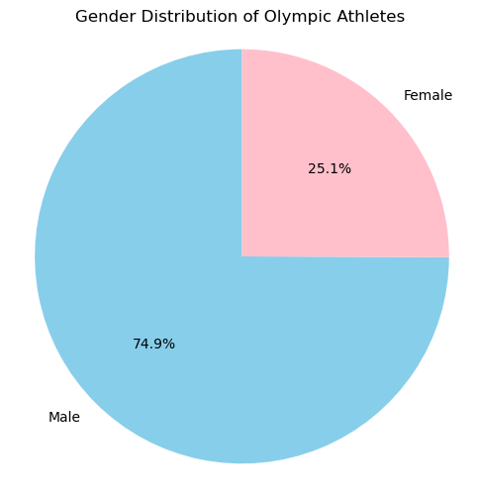
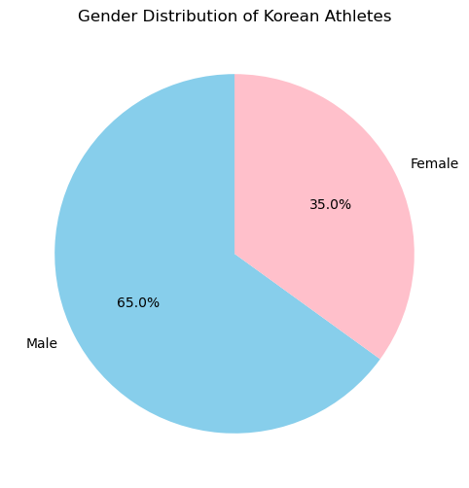
세계 남녀 성비 약 3:1 (2.99:1)
한국 남녀 성비 약 2:1 (1.86:1)

Slide 16
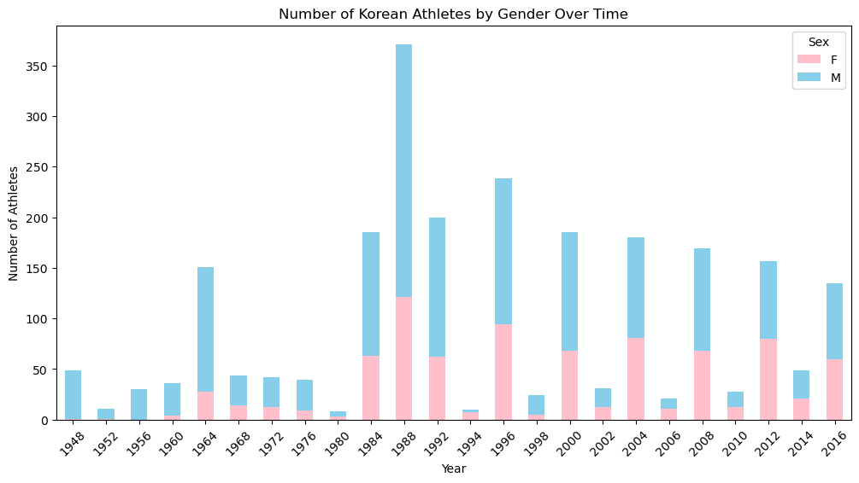
최근 한국의 남녀 성비는 1:1에 가까운 모습을 보이며,
2012년 같은 경우 여성 출전자 수가 더 많은 것을 확인 할 수 있습니다.

Slide 17
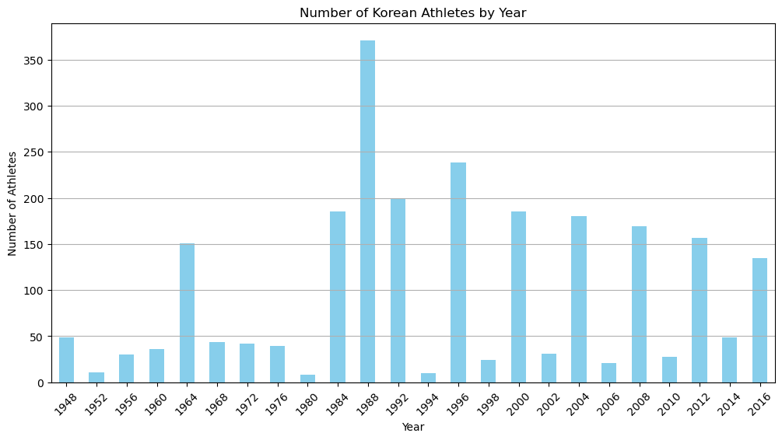
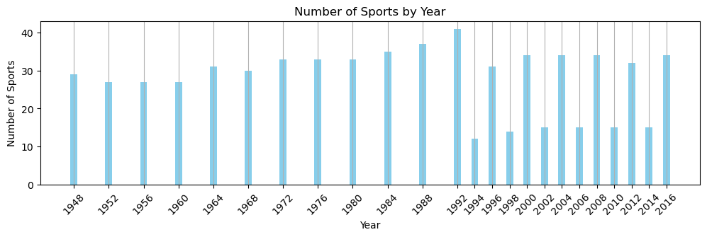
한국의 선수 수를 연도별로 보았습니다.
흥미로운 점은 1964년도와 1988년도의 급격한 출전 선수 수의 증가입니다.
그리고 하계와 동계 올림픽이 분리되어 개최되기 시작한 92년도를 기준으로 보면,
하계 올림픽의 출전 선수 수는 감소하며, 동계 올림픽의 출전 선수 수는 증가하는 추세를 보입니다.
이러한 추세가 혹여, 종목 수의 변화로 나타나는게 아닌가 싶어 확인해보니
아래의 차트와 같이, 종목 수의 변화는 거의 없음을 확인할 수 있습니다.
해당 추세가 동일하게 다른 국가에서도 나타나는지 궁금해졌는데요,
가장 좋은 비교 대상이 올림픽 부동의 1위인 '미국'이라고 생각했습니다.

Slide 18
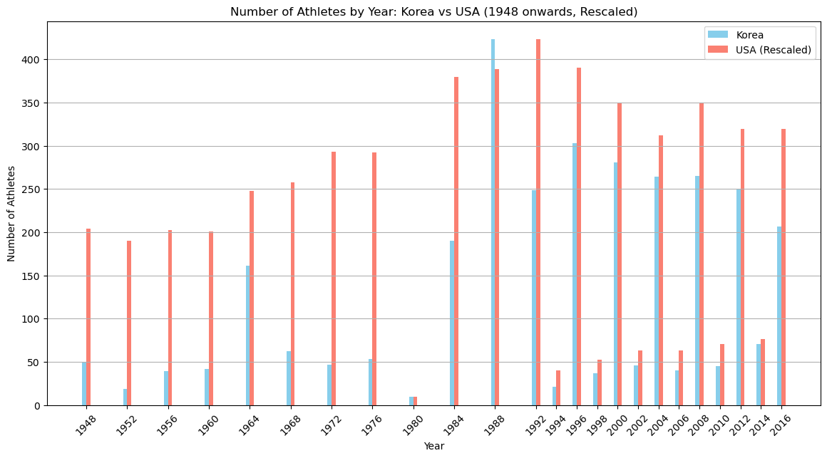
'미국'과 비교했을 때, 출전 선수 수를 비교하는 플롯입니다.
총 선수 수가 다르기 때문에 한국 선수의 최대값 기준으로 리스케일링 해주었습니다.
출전하는 종목의 가짓수가 다른 점도 있기 때문에 한국이 출전하는 종목으로 제한했습니다.
해당 추세는 미국에서도 동일하게 나타나는 모습을 보이는데요, 이를 비교 해보면 한국의 동계 선수의 수는 미국과 비교해도 충분한 반면, 한국의 하계 선수의 수는 미국에 비해 적다는 것을 알 수 있습니다.
수치만 놓고 단순하게 생각했을 때, 현재 한국이 참가하는 하계 종목에서 선수만 추가 해주어도 더 좋은 성적을 얻을 수 있음을 기대해볼 수 있습니다.

Slide 19
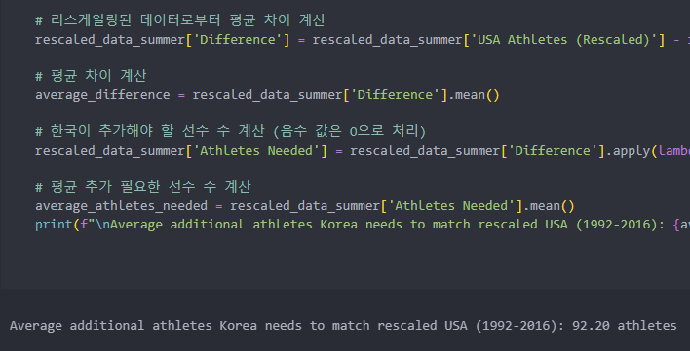
리스케일링 값을 기준으로 계산하였기에 정확한 분석이라 보기 어렵습니다만, 평균을 내어보니 하계 선수에 약 92명의 선수를 증가시키면 비슷한 규모의 국가를 상대할 때 인원 수 대비 미국과 비슷한 경쟁력을 가질 수 있게 됩니다.
그렇다면, 참가 인원수가 정말로 성과에 큰 영향을 미칠까요?

Slide 20
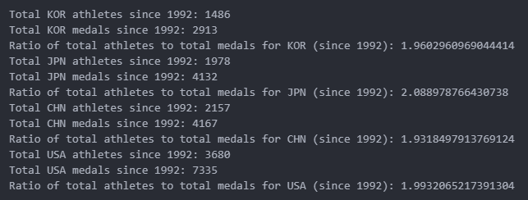
1. 일본 2.08 메달 4,132 선수 1,978
2. 미국 1.99 메달 7,335 선수 3,680
3. 한국 1.96 메달 2,913 선수 1,468
4. 중국 1.93 메달 4,167 선수 2,157
인원수가 성과에 영향을 미치는지 확인해보기 위해 (한,미,일,중)을 대상으로 하여, 총 메달 수를 총 인원수로 간단히 나누어 보았습니다.
역시 중국은 좀 물량 빨이 어느정도 있는것 같네요,
일본은 중국이랑 비교했을 때, 178명 부족한데, 메달 차이는 32개 밖에 안나니까. 선수들의 퀄리티가 확실히 좋은것 같습니다.
미국은 물량도 많은데 선수들 퀄리티도 좋아, 천조국의 위엄을 보여줍니다. 선수들의 기량을 높여서, 더 많은 메달을 기대하는 것 보다, 참가 인원수를 증가 시키는게 메달을 더 많이 확보하는데에는 효과적일 것입니다. 하지만 앞서 말했듯이. 선수 한명을 육성하는데 상당히 많은 시간과 자원이 든다는 점이 문제겠네요.

Slide 21
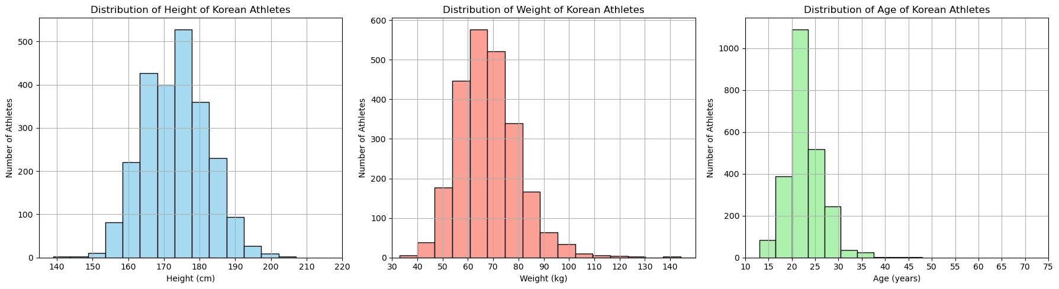
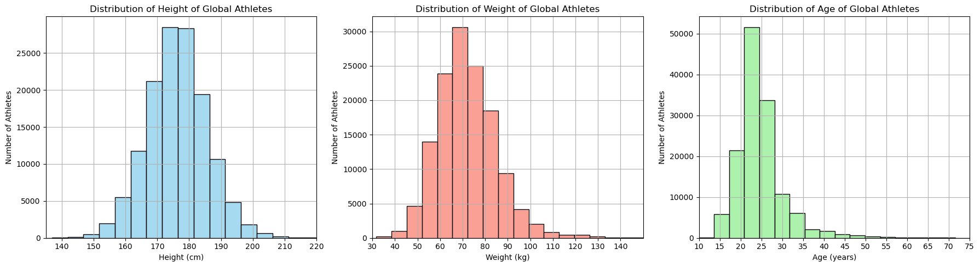

Slide 22


세계의 신장, 체중, 나이 평균
한국과 세계평균을 비교해보면,
키가 3cm가량 작습니다.
- 우유를 더 많이 마셔야 할 것 같습니다.
체중도 4kg가량 적습니다.
- 밥도 더 많이 먹어야 합니다.
나이도 2살 어립니다.
- 피지컬 에서는 젊음이 유리하긴 합니다. 180cm 를 넘는 선수가 잘 없는데
- 이건 유전 문제라 국제결혼을 많이 해서 유전자 풀을 넓힐 필요가 있어 보입니다. 세계를 기준으로 보면 그래도 중장년 및 노년층이 많이 있던데,
한국은 거의 없더라구요.
한국은 확실히 노인을 위한 나라는 아닙니다. 늙으면 탈출하세요.
한국의 신장, 체중, 나이 평균

Slide 23
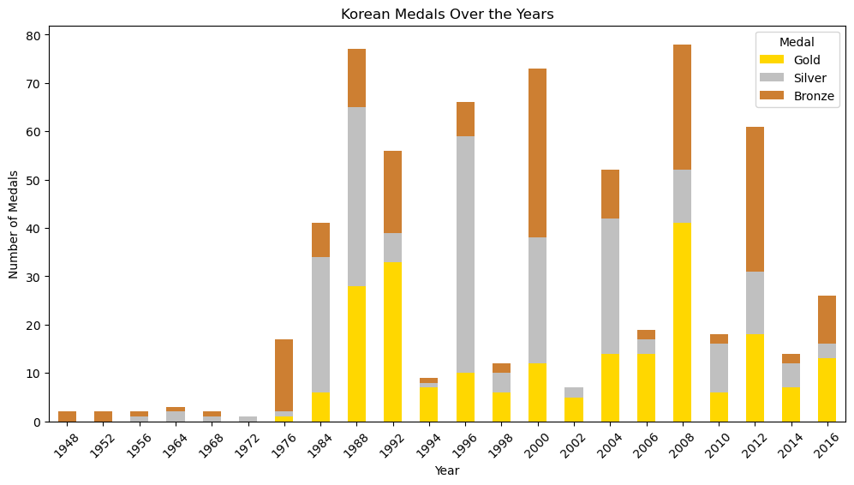
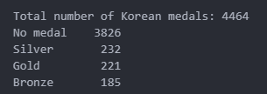
한국이 획득한 전체 메달 수는 4,464 개입니다.
88년도의 높은 은메달 수치와 08년도의 높은 금메달 수치와
최근 성적이 큰 낙폭으로 하락하였음을 확인할 수 있었습니다.

Slide 24
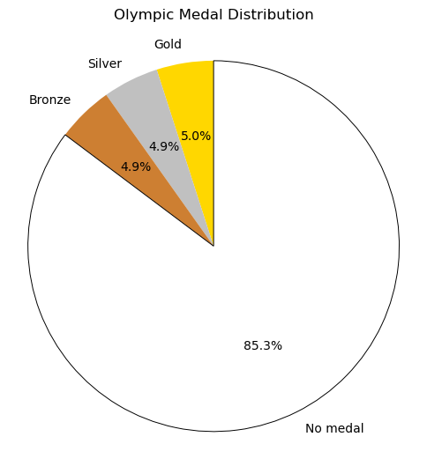
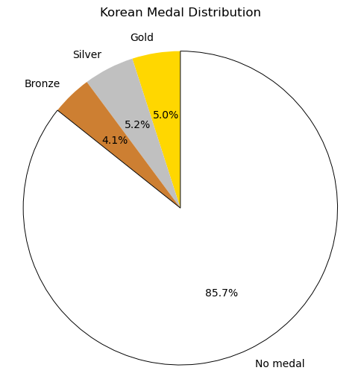
한국의 메달 획득 비율을 세계와 비교해 보면,
금의 비율은 똑같으나 은이 0.3% 많고 동이 0.8% 적습니다.

Slide 25
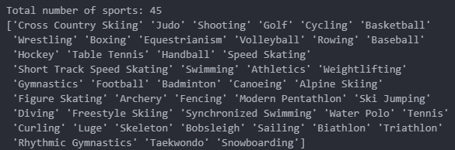
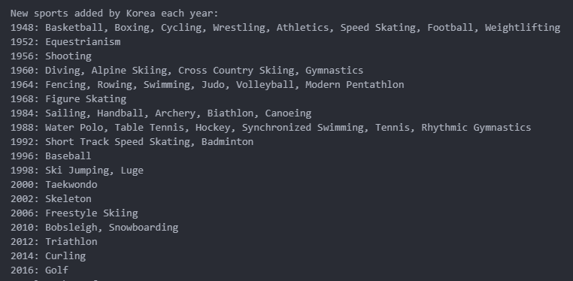
한국은 총 45개의 종목 참여
추가된 종목들
00년에 태권도
14년에 컬링 (18년 평창 때 핫 해짐)
16년에 골프
오래된 종목들
48년부터 농구, 축구
64년부터 펜싱, 수영, 유도
84년부터 양궁
펜싱이 양궁보다 오래 되었다니..

Slide 26
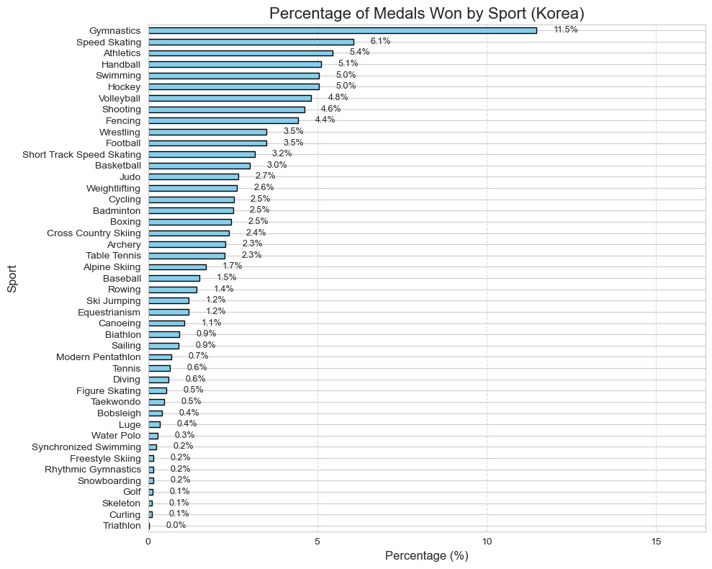
전체 메달 비율에서 각 종목이 차지하고 있는 비율을 수평 막대 그래프로 그려보았는데요,
한국의 상위 5위 종목은 다음과 같습니다.
기계체조
스피드 스케이팅
육상
핸드볼
수영
동일하게 5% 이상의 비율을 가지며,
한국이 강점을 보이는 종목이라 예상이 됩니다.

Slide 27
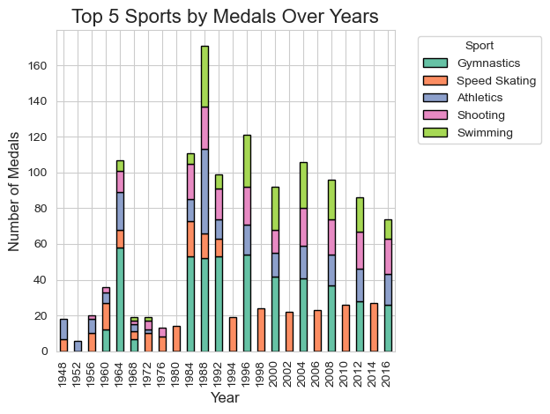
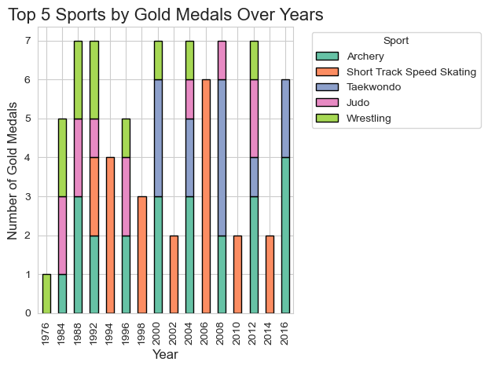
연도별로 메달을 많이 딴, 종목들을 Top5으로 나타내어 보았습니다.
수영, 사격, 육상, 기계체조와 스피드 스케이팅이 많은 메달을 가져오네요.
금메달 같은 경우, 레슬링, 유도, 태권도, 쇼트트랙과 양궁이 좋은 성과를 보이네요.

Slide 28
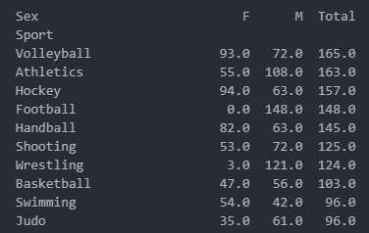
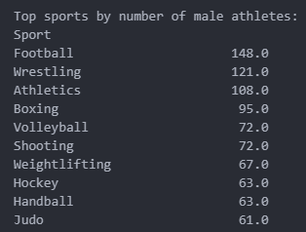
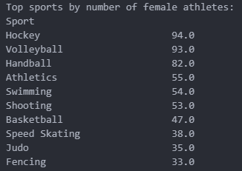
또한 출전 선수 수를 기준으로, 내림차순 정렬을 해보았는데요,
배구, 육상, 하키, 축구, 등.. 당연하게도 팀스포츠의 출전 선수가 많았습니다. 팀스포츠를 제외하고는 사격, 레슬링, 수영, 유도, 복싱, 펜싱 순으로 출전하네요.
물론 해당 종목에 단체전도 있긴 합니다. 여성 선수가 많이 참여하는 종목도 정렬해 보았는데요,
아이스하키, 배구, 핸드볼, 육상, 수영 종목에 많이 출전하네요.

Slide 29
'한국올림픽의 성과를 높이기 위한 방법’에는 크게 세가지 방향성이 있을 수 있겠는데요, 1. 새로운 종목을 개척한다. 2. 강점을 보이는 종목을 보완한다. 3. 저조한 성과를 보이는 종목을 보완한다. 1번 같은 경우 현실적으로 새로운 종목을 개척하고자 한다고 해도. 상당한 시간과 비용이 투자됩니다. 따라서 단순한 분석만으로 그러한 투자를 하기엔 무리가 있다고 판단되었습니다. 2번 같은 경우 잘 하고 있는 종목은 어차피 잘 하고 있으니. 해당 종목의 선수들이 더 잘 알 것입니다. 3번 같은 경우 이미 종목은 개설되었으나 성적이 부진한 경우이며, 1번과 같이 시간과 비용의 문제는 없습니다. 따라서, 우리는 3번을 중심으로 분석을 해보고자 한다. 이는 주제 와도 부합하며, 현실적인 솔루션이 될 것이라 생각했다.

Slide 30
앞서 얘기한대로 저조한 성과의 종목 보완하는 방향으로 주제를 풀어나간다고 했는데요,
그런데 막상 저조한 성과를 보이는 종목이 과연 어떤 것인가? 라고 생각했을 때
벽에 막힌 느낌 이었습니다.
사실 '저조(부진)한 성과'라는 단어자체가 어떠한 관점으로 보는가에 따라
사람마다 다르게 평가할 수 있는 부분이라고 생각했기 때문이죠.
따라서 여기에서 저희는 일단 '성과'를 '메달 수'로 정의하고 시작했습니다.
그리고 처음에는 ＂메달 수가 적은 종목이 부진한 종목이 아닐까?＂ 라고 생각했는데요,
그러나 단순히 메달 수가 낮은 종목들을 부진한 종목이라고 보기엔 문제가 있었습니다.

Slide 31
의논을 거듭하며,
저조한 성과를 보이는 종목을 어떻게 찾을 것인지 방법을 찾아 나갔습니다.
5명이 출전해서 10개의 메달을 얻었다고 생각해 봅시다.
100명이 출전해서 20개의 메달을 얻은 결과에 비하면 10개의 메달이 적지만
인원수 대비 두 배의 메달을 땄으니 절대로 부진한 종목이라 볼 수 없습니다.
따라서 우리는 인원수 수 대비 메달 획득률을 계산하여야 합니다.
참가자 수가 많은데 메달 획득 수가 낮은 경우. (못하고 있는 종목)
참가자 수가 적은데 메달 획득 수가 많은 경우. (잘하고 있는 종목)
이라 볼 수 있겠군요. 전체 메달 획득 수 / 참가자 수

Slide 32
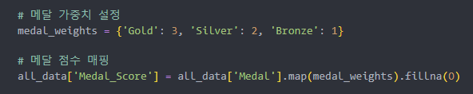
여기서 중요하게 고려해야 할 점이 메달의 가중치인데요,
인원수가 동일한 A, B 종목에서 동일한 수의 메달을 따왔다고 생각해 봅시다.
A 종목에서 5개의 메달을 따왔는데 금3개 은2개
B 종목에서 5개 메달 중 은2개 동3개를 따왔다.
메달 수는 동일한데, 당연히 금 3개를 따온 A종목이 잘했을 수 밖에 없습니다.
따라서 금,은,동에 따라 가중치를 부여해야 합니다.
동이 1점이라 치고 금이 3점이라 치면 금 하나에 동 3개와 같은 가치를 지니게 될 것 입니다.
따라서 메달의 가중치를 반영한 공식은 아래와 같습니다. 메달 점수 합계 / 참가자 수

Slide 33
인원수 뿐만 아니라. '선수의 능력'도 고려해야 합니다.
능력은 어떻게 보면 될까요? ＇참가횟수＇를 보면 되는데요
참가는 많이 했는데 따오는 메달이 적으면 선수의 능력이 부진하다고 볼 수 있습니다.
메달 효율성 = 메달 점수 합계 / (참가자 수 * 참가 횟수)
참가자 수와 참가 횟수가 적은데 메달을 많이 따오면
가장 성과가 좋다고 할 수 있겠네요!
이 수치를 각 종목별로 계산하여 줄 세워 놓으면
어떤 종목이 성과가 좋은지 나쁜지를 알 수 있을 것입니다!

Slide 34
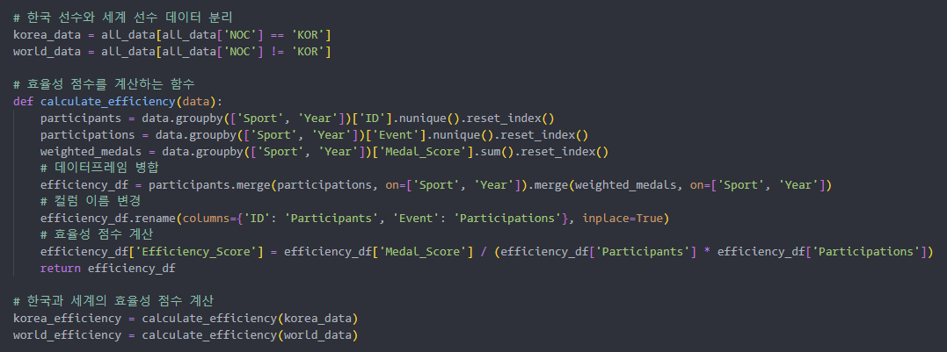
여기까지 말한 내용을 코드로 보자면 다음과 같습니다.
효율성 점수를 계산하는 함수를 만들어서, 한국과 세계 데이타 셋트에 각각 적용시켜 주었습니다.

Slide 35
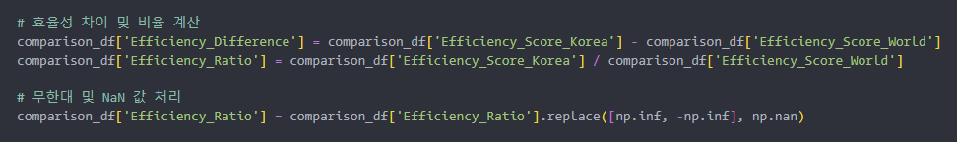
아직 부진한 종목을 판별했다고 하기엔 부족한데요,
서로 다른 종목끼리 메달 효율성을 비교 봐서는 해당 종목이 정말 부진한지 알 수 없습니다.
따라서 해당 종목에서 다른 팀과의 비교를 해야 할 것입니다.
다른 팀들이 하는 만큼 성적이 안 나오면 상대적으로 부진하다고 볼 수 있습니다.
여기에서 다른 팀은 세계 평균을 기준으로 하면 되겠네요!
세계 평균 메달 효율성을 구해서, 한국 평균 메달 효율성을 비교해보면 될 것입니다.
효율성 차이 = 한국의 효율성 점수 - 세계의 효율성 점수
효율성 비율 = 한국의 효율성 점수 / 세계의 효율성 점수

Slide 36
비율과 차이는, 단순히 나누기와 빼기의 차이입니다
이렇게 한 이유는,
비율을 보면 몇 배를 잘 했는지 알 수 있고,
차이를 보면 정확히 얼마나 잘 했는지 알 수 있기 때문입니다.
가령, 0.005와 0.002의 작은 수가 있다고 해봅시다.
수치로 보면 0.003의 근소한 차이이나, 비율로 보면 2.5배가 나옵니다.
비율은 높은데 차이는 작은 경우도 있고
차이는 높은데 비율이 작은 경우가 있을 수 있습니다.
따라서 둘을 종합적으로 보아, 확실히 강한 종목과
확실히 약한 종목을 가려내고자 했습니다.

Slide 37
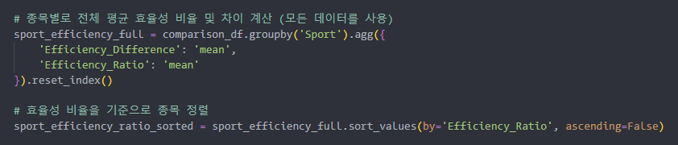
이것만 보면 최근 결과로만 볼 수 밖에 없는데요,
사람이 잘할 때도 못할 때도 있는 법이기에, 연도별 추이를 고려해야 합니다.
앞서 말한 부분을 연도별로 계산한 다음, 평균을 내면 가능합니다.
이렇게 각 종목의 효율성 차이와 비율을 계산해서
각 종목을 정렬하여 보면,
강점을 보이는 종목과 약점을 보이는 종목을 한눈에 파악할 수 있을 것입니다.

Slide 38
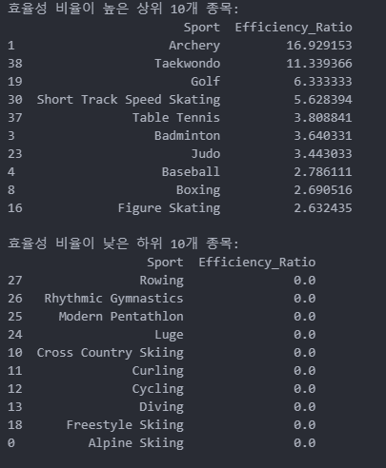
효율성 비율이 높은 상위 10개의 종목을 보았습니다.
양궁, 태권도, 골프, 쇼트트랙, 탁구가
Top5에 위치하네요.
효율성 비율이 낮은 하위 종목에서는 ‘0’이 나오는데요,
참가는 했지만 메달 획득을 하지 못한 종목이라 볼 수 있습니다.
시급히 해당 종목을 폐지하고
예산을 저조한 종목에 재 투자하면 될 것 같습니다.

Slide 39
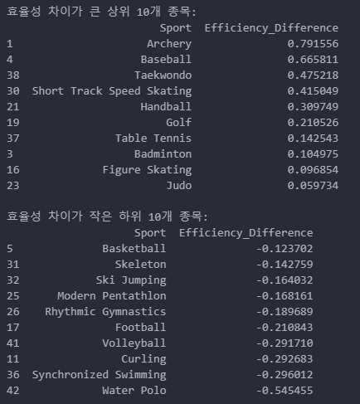
효율성 차이가 높은 상위 10개의 종목을 보았습니다.
양궁, 야구, 태권도, 쇼트트랙, 핸드볼이
Top5에 위치하네요.
효율성 비율과 효율성 차이가 높은 종목은
한국이 세계와 비교했을 때,
확실히 강점을 보이는 종목이라 말을 할 수 있겠는데요.
여기에선 양궁, 태권도, 쇼트트랙이
강점을 보이는 종목이네요.

Slide 40
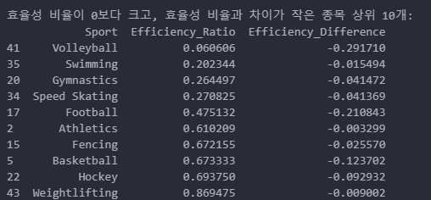
효율성 비율이 0인 종목을 제외하고 효율성 비율과 차이가 작은 종목을 추려봤습니다.
- 저조한 종목 Top 10 -
< 배구, 수영, 기계체조, 스피드스케이팅, 축구, 육상, 펜싱, 농구, 하키, 역도 >
배구, 수영, 기계체조가 1,2,3 위를 나란히 하네요 이렇게 하여 확실히 약점을 보이는 종목들을 알아냈으니
이제, 이 종목들을 하나씩 자세하게 분석해보죠!

Slide 41
정민님 영역..
위에 ppt도 자유롭게 수정해주셍요.. 파이팅..!

